Slide 1



Slide 2

Universidad Autónoma del Estado de México
Facultad de Economía
Licenciatura:
Negocios Internacionales, Bilingüe
Unidad de Aprendizaje:
«Entorno Empresarial»
(6 Créditos)
Tema:
“Pensamiento y análisis estratégico
en la toma de decisiones empresariales”
Elaboró: M. en D. N. Noelly Karla
Sarracino Jiménez.
Junio, 2015

Slide 3

Pensamiento y análisis estratégico
en la toma de decisiones empresariales
Imagen recuperada: www.google/imagenes.html

Slide 4
Índice
Introducción | ………………………… | 6
Conceptos fundamentales en la toma de decisiones ¿Quién toma las decisiones? ¿Qué se debe saber antes, para tomar una buena decisión? Tipos de decisiones Proceso de la toma de decisiones Fases de la toma de decisiones | ………………………… ………………………… ………………………… ………………………… ………………………… | 8 15 18 20 22 26
Toma de decisiones estratégica (TDE) ¿Qué hace estratégica una decisión? Análisis TDE Diagnóstico estratégico Formulación de estrategias Bibliografía | ………………………… ………………………… ………………………… ………………………… ………………………… | 29 33 34 36 45 49

Slide 5
Objetivos
Entorno Empresarial
Conocer los conceptos y características generales de la toma de decisiones empresarial que se utiliza en la gestión de organizaciones en la que un grupo de trabajo genera productividad y a su vez competitividad.

Slide 6
Introducción
Entorno Empresarial
Todos y cada uno de nosotros pasamos los días y las horas de nuestra vida teniendo que tomar decisiones. Algunas decisiones tienen importancia relativa en el desarrollo de nuestra vida, mientras otras son gravitantes en ella.
Para un licenciado en negocios internacionales bilingüe, el proceso de toma de decisión es sin duda una de las mayores responsabilidades en su ejercicio profesional.
La toma de decisiones en una organización se circunscribe a una serie de personas que están apoyando el mismo proyecto.

Slide 7
Entorno Empresarial
Se debe empezar por hacer una selección de decisiones, y esta selección es una de las tareas de gran trascendencia.
Con frecuencia se dice que las decisiones son el motor de los negocios y en efecto, de la adecuada selección de alternativas depende en gran parte el éxito de cualquier organización. Por tal motivo se presenta en el material el tema: Análisis estratégico en la toma de decisiones empresariales, el cual permitirá apoyar al estudiante en el proceso continuo y constante de una de las actividades que debe de desarrollar en las entidades tanto nacionales como internacionales.

Slide 8

Conceptos Fundamentales en la Toma de Decisiones
Imagen recuperada: www.google/imagenes.html

Slide 9
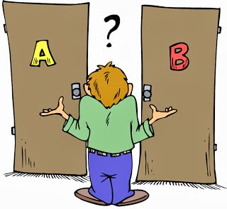
Imagen recuperada: www.google/imagenes.html

Slide 10
Entorno Empresarial
Decisiones. Son combinaciones de situaciones y conductas que pueden ser descritas en términos de tres componentes esenciales: acciones alternativas, consecuencias y sucesos inciertos.
Resultado. Son situaciones descriptibles públicamente que ocurrirían si se llevasen a cabo las conductas alternativas que se han generado en el proceso de toma de decisiones. Como todas las situaciones son dinámicas, según avanza y continúa la acción el resultado puede variar.

Slide 11
Entorno Empresarial
Consecuencias. Son las reacciones evaluativas subjetivas, medidas en términos de bueno o malo, ganancias o pérdidas, asociadas con cada resultado.
Incertidumbre. Se refiere a los juicios de quien toma la decisión de la propensión de cada suceso de ocurrir. Se describe con medidas que incluyen probabilidad, confianza, y posibilidad.
Preferencias. Son conductas expresivas de elegir, o intenciones de elegir, un curso de acción sobre otros.

Slide 12
Entorno Empresarial
Juicio. Son los componentes del proceso de decisión que se refieren a valorar, estimar, inferir que sucesos ocurrirán y cuáles serán las reacciones evaluativas del que toma la decisión en los resultados que obtenga.
Tomar una decisión se refiere al proceso entero de elegir un curso de acción.

Slide 13
Concepto de Decisión
Entorno Empresarial
Determinación ante opciones posibles.
Valor o firmeza en la manera de actuar.
Determinación, resolución que se toma o
se da en una cosa dudosa.
Por lo general la decisión supone un comienzo o poner fin a una situación; es decir, impone un cambio de estado.

Slide 14
Entorno Empresarial
La orientación negativa al problema puede dar lugar a:
Creer que son insolubles.
Dudar de la propia habilidad para solucionarlos.
Frustrarse y estresarse cuando se encuentran frente a un problema.

Slide 15
¿Quién toma las decisiones?
Entorno Empresarial
Una decisión puede tomarse de manera inmediata, pero suele suponer un proceso de identificación, análisis, evaluación, elección y planificación.
Para llegar a una decisión debe definirse el objetivo, enumerar las opciones disponibles, elegir entre ellas y luego aplicar dicha opción. Las decisiones y el proceso de tomarlas son fundamentales en la gestión.

Slide 16
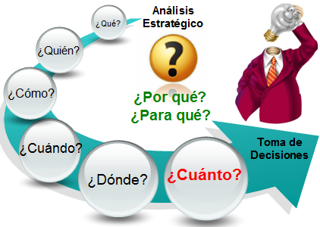
Imagen recuperada: www.google/imagenes.html

Slide 17
¿Qué se debe saber antes, para tomar una buena decisión?
Entorno Empresarial
  Saber la relación costo beneficio, rendimientos esperados u otros.
  Saber cuándo se utilizan métodos cuantitativos y cuando los cualitativos.
  Conocer los factores internos formales (cultura organizacional, políticas internas, estructura, etc.) y los factores internos informales (políticas implícitas, hábitos, experiencia, etc.)
  Conocer los factores externos (políticos, económicos, sociales, internacionales, culturales).

Slide 18
Tipos de Decisiones
Entorno Empresarial
Tipología por niveles
Tipología por métodos
Imágenes recuperadas: www.google/imagenes.html

Slide 19

Tipología por niveles
Entorno Empresarial
Decisiones estratégicas: Son decisiones adoptadas por decisores situados en el ápice de la pirámide jerárquica o altos directivos. Estas se refieren a las relaciones entre la organización o empresa y su entorno. Son decisiones que definen los fines y objetivos generales que afectan a la totalidad de la organización.
Decisiones tácticas o de pilotaje: Son decisiones tomadas por directivos intermedios. Estas decisiones pueden ser repetitivas y el grado de repetición es suficiente para confiar en precedentes, los errores no implican sanciones muy fuertes a no ser que se vayan acumulando.

Slide 20

Decisiones operativas: Adoptadas por ejecutivos que se sitúan en el nivel más inferior. Son las relacionadas con las actividades corrientes de la empresa. El grado de repetividad es elevado: se traducen a menudo en rutinas y procedimientos automáticos, por lo que la información es disponible.
Entorno Empresarial
Imagen recuperada: www.google/imagenes.html

Slide 21

Tipología por métodos
Entorno Empresarial
Decisiones programadas: Aquellas que son repetitivas y rutinarias, cuando se ha definido un procedimiento o se ha establecido un criterio (o regla de decisión) que facilita hacerles frente, permitiendo el no tratarse de nuevo cada vez que se debe tomar una decisión.
Decisiones no programadas: Son aquellas que resultan nuevas para la empresa, no estructuradas e importantes en sí mismas. No existe ningún método establecido para manejar el problema porque este no haya surgido antes o porque su naturaleza o estructura son complejas.
Imagen recuperada: www.google/imagenes.html

Slide 22

Proceso
Toma de Decisiones
Entorno Empresarial
Imagen recuperada: www.google/imagenes.html

Slide 23
Proceso
Identificación de la necesidad
Selección de alternativas
Implementación de la alternativa
Análisis de alternativas
Identificación de criterios de decisión
Asignación de peso a los criterios
Desarrollo de alternativas
Evaluación de la eficacia de la decisión

Slide 24
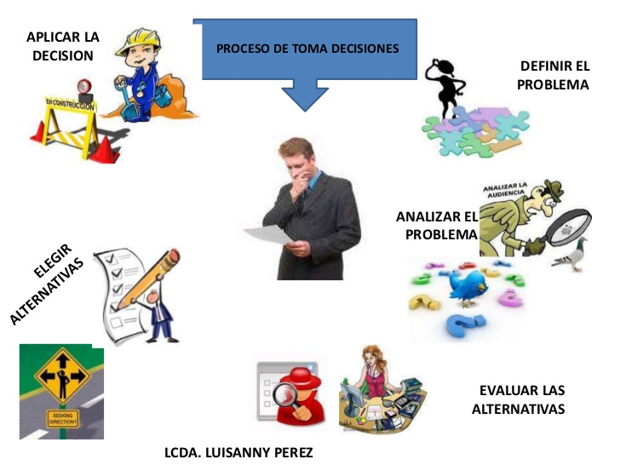
Imagen recuperada: www.google/imagenes.html

Slide 25
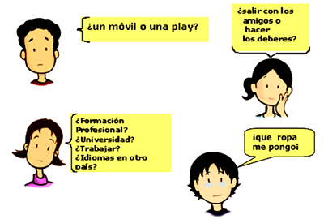
Imagen recuperada: www.google/imagenes.html

Slide 26
Fases de la Toma de Decisiones
1
Investigación
2
Diseño.
3
Elección

Slide 27
Entorno Empresarial
Investigación. Los datos de entrada se obtiene, se procesan y se examina en busca de indicios que pueden identificar problemas u oportunidades.
Diseño. Invención, desarrollo y análisis de los posibles cursos de acción. Esto involucra los procesos para entender el problema, para generar las soluciones y para probar las soluciones según su factibilidad
Elección. Selección de una alternativa o curso de acción entre aquella que están disponibles. Se hace una selección y se implementa.

Slide 28
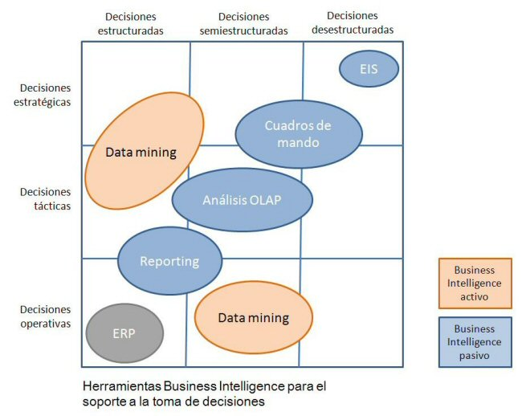
Imagen recuperada: www.google/imagenes.html

Slide 29
Entorno Empresarial
Toma de Decisiones Estratégica

Slide 30

Toma de Decisiones Estratégicas (TDE)
Entorno Empresarial
Las decisiones estratégicas son las que definen el futuro de las empresas y las organizaciones.
Es la importancia que otorga a la toma de decisiones estratégicas.
Imagen recuperada: www.google/imagenes.html

Slide 31
Entorno Empresarial
Estas decisiones requieren comprometer cantidades considerables de recursos y los resultados a obtener son inciertos y se conocerán años después de que se tomó la decisión.
Corresponde a la alta dirección de una empresa fijar la estrategia y tomar las decisiones necesarias para llevarla a cabo. Los buenos directivos tienen que preocuparse de su empresa.

Slide 32

Entorno Empresarial
Una estrategia es la dirección a tomar a largo plazo, y éstas afectan a las decisiones operativas.
El claro objetivo final es crear mayor valor para los clientes, a través de las ventajas competitivas.
Imagen recuperada: www.google/imagenes.html

Slide 33
¿Qué hace estratégica una decisión?
Entorno Empresarial
Las decisiones estratégicas, que se ocupan del futuro a largo plazo de toda una organización, tienen tres características:
Poco comunes: Las decisiones estratégicas son poco comunes y, por lo general, no tienen un precedente que se pueda seguir.
Importantes: Las decisiones estratégicas comprometen recursos importantes y exigen un gran compromiso del personal de todos los niveles.
Directivas: Las decisiones estratégicas establecen precedentes para decisiones menores y acciones futuras a través de una organización.

Slide 34
Análisis en la TDE
La recopilación y tratamiento de la información es fundamental en el desarrollo de todas las organizaciones.
El Análisis Estratégico es una metodología de investigación y estudio, enfocada para el apoyo estructural en la toma de decisiones de los directivos en las organizaciones políticas, sociales y económicas, que deben usar la mayor y mejor información disponible.

Slide 35
Entorno Empresarial
La metodología consiste en el manejo de información útil y oportuna que contribuye a optimizar el proceso de toma de decisiones, aplicando el ciclo de recopilación, investigación, análisis e interpretación de información en inteligencia.

Slide 36
Diagnóstico estratégico
Entorno Empresarial
El diagnóstico estratégico tiene tres niveles; el diagnóstico del:
Macroentorno.
Microentorno
Interno de la organización.

Slide 37
Entorno Empresarial
Diagnóstico del Macroentorno
Todas las organizaciones pueden ser afectadas, en menor o mayor grado, por las fuerzas del macroentorno, es decir, las fuerzas político-legales, económicas, tecnológicas y sociales.
Siempre las empresas intentarán ocasionalmente influir en la legislación o, a través de la I + D marcar nuevos rumbos tecnológicos o cambios para fortalecer su posición estratégica o descubrir nuevas oportunidades.
Las fuerzas del macroentorno, generalmente, no están bajo el control directo de las empresas

Slide 38
Variables:
Diagnóstico del
Macroentorno

Slide 39
Entorno Empresarial
Fuerzas político – legales
Fuerzas económicas
Fuerzas tecnológicas
Fuerzas sociales
Imágenes recuperadas: www.google/imagenes.html

Slide 40
Entorno Empresarial
1. Fuerzas político – legales. Generalmente están dadas por tendencias de leyes, regulaciones, disposiciones gubernamentales etc.
2. Fuerzas económicas. Tienen un impacto significativo en las operaciones de una empresa.

Slide 41
Entorno Empresarial
3. Fuerzas tecnológicas. Incluyen el desarrollo e innovación científica que brinda oportunidades, amenazas o restricciones para las empresas. La tasa de cambio de tecnología varía considerablemente de un sector a otro.
4. Fuerzas sociales. Las fuerzas sociales incluyen las tradiciones, valores, tendencias sociales, psicología del consumidor y las expectativas sociales que han perdurado durante décadas y hasta por siglos.

Slide 42
Variables:
Diagnóstico del
Microentorno
Entorno Empresarial

Slide 43
Entorno Empresarial
Amenaza de la entrada de nuevos competidores.
Rivalidad entre competidores existentes.
Amenaza de productos o servicios sustitutos.
Poder de negociación de los clientes.
Poder de negociación de los proveedores.

Slide 44
Para formular adecuadamente las estrategias se requiere del conocimiento y análisis de estas cinco fuerzas:
Entorno Empresarial
Amenazas de entrada de nuevos competidores
Intensidad en la rivalidad de competidores existentes en el sector
Presión de productos sustitutos
Poder de negociación de los compradores
Poder de negociación de los abastecedores

Slide 45
Entorno Empresarial
Formulación de Estrategias

Slide 46
Entorno Empresarial
Es un proceso de 7 pasos:
1.- Identificación de la misión, objetivo y estrategias actuales de la organización.
2.- Análisis del entorno. Se trata de determinar qué cambios en los factores o en las condiciones del medio en el que la empresa desarrolla su actividad puede ser aprovechados por la empresa o bien suponen un peligro para ella.

Slide 47
Entorno Empresarial
3.- Análisis interno. Se pretende determinar qué recursos y capacidades tiene la empresa, tanto actuales como potenciales, y que constituyen los puntos fuertes y débiles de la empresa respecto a sus competidores.
4.- Revisión de la misión y objetivos de la organización. Se trata de determinar si tanto la misión como los objetivos preestablecidos son susceptibles de ser alcanzados a tenor de los análisis de las dos fases anteriores.

Slide 48
Entorno Empresarial
5.- Formulación de la estrategia. Se seleccionará la estrategia adecuada para la consecución de los objetivos en función de la cartera de negocios de la empresa.
6.- Implantación de la estrategia.
7.- Control o evaluación de resultados. Se trata de medir si con la estrategia implantada hemos conseguido los objetivos planificados.

Slide 49
Bibliografía
Entorno Empresarial
Claver, E. L. (2010). Manual de administración de empresas (4a. ed.). Madrid.
Kast, F. (2007). Administración de las Organizaciones. Editorial Mc GranW-Hill.
Koontz, H. y. Administración. (2011). Una perspectiva Global. México: Mc. Graw Hill.
H. Mintzberg. (2010). “Strategy-Making in Three Modes”, California Management Review .
(s.f.). Recuperado el 20 de febrero de 2014, de http://www4.ujaen.es/~cruiz/diplot-5.pdf

Slide 50
Guion Explicativo
Entorno Empresarial
Propósito: Dar a conocer al alumno los elementos más importantes y destacados de la toma de decisión empresarial como parte de la necesidad de su trabajo continuo y organizativo, de tal manera que se comprenda para ejercerla en cualquier proyecto a desarrollar.
El material didáctico incluye lo más sobresaliente de los análisis estratégicos en la toma de decisiones empresariales, desde su concepto, procesos y desarrollo.
La estructura metodológica está diseñada para que el material en general se utilice para dar a conocer en forma clara y sencilla los aspectos técnicos y operacionales de dicho tema.

Slide 51
Entorno Empresarial
  De la diapositiva num. 1 a la 7 se da a conocer la presentación del trabajo, contenido y objetivo.
  En la dispositiva num. 8 a la 14 se establecen los conceptos más importantes de la toma de decisiones.
  De la diapositiva num. 15 a la 16 se plasma la pregunta sobre quién toma decisiones.
  En la diapositiva num. 17 se observa la pregunta: qué se debe hacer antes de tomar una buena decisión?.
  Los tipos de decisiones se establecen en la diapositiva 18 a la 21.
  En la diapositiva num. 22 a la 25 se observa el proceso que se deberá de seguir en la toma de decisiones.
  En la diapositiva num. 26 a la 28 se aprecian las fases y un esquema sobre la toma de decisiones.

Slide 52
Entorno Empresarial
  En la diapositiva num. 29 a la 32 se aprecia la toma de decisiones estratégicas.
  La pregunta: Qué hace estratégica una decisión se pueden comprender en la diapositiva num. 33.
  En la diapositiva de la num. 34 a la 35 se observa el análisis de la toma de decisiones estratégica.
  En la diapositiva num. 36 a la 44 se encuentra el diagnóstico estratégico necesario para la toma de decisiones.
  En la diapositiva num. 45 a la 48 se puede leer la formulación de estrategias.
  La bibliografía consultada para la realización del presente material se cita en la diapositiva num. 49.

